Slide 1

bracket-DFM
SHT0010798设变评估

Slide 2

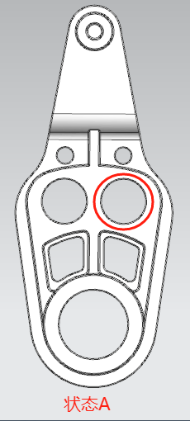
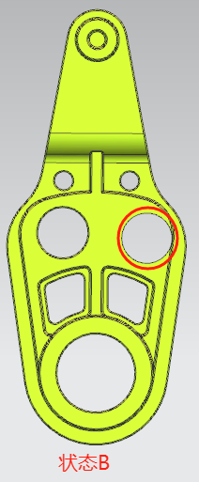
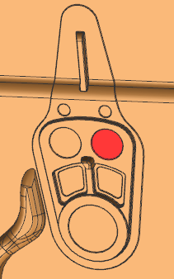
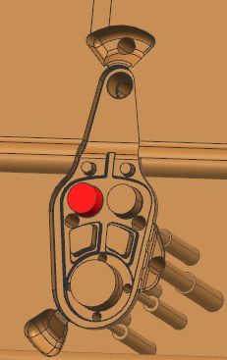
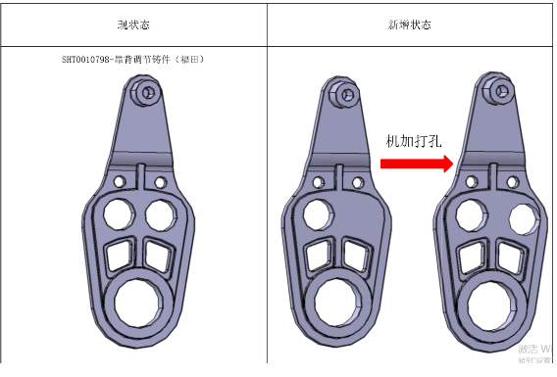
老产品和新产品截面图
HUI YUAN

Slide 3
模具设变费用
HUI YUAN
方案1：开一套新模仁，模框共用，费用50000（未税），周期30天。
方案2：线割+镶件的方式 八处成型块割掉，制作两种状态的镶件，以更换镶件的方式
来生产。修模费用20000元（未税），线割，新制16个镶件。
新状态件机加工 工装3000元（未税），加工费0.96元/PCS（未税）。

